Slide 1
novembre 2018
Uscire dall’Austerità
con l’introduzione di una Moneta Parallela
tramite Crediti fiscali
e Btp fiscali

Slide 2
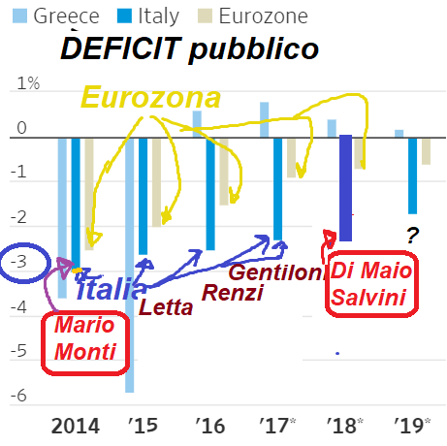
il Deficit pubblico di Salvini e di Maio è
simile a quelli dei governi passati
madds

Slide 3
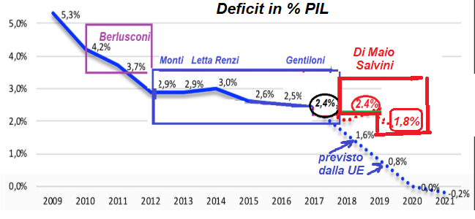
il Deficit della manovra non è eccessivo, semmai è troppo basso
madds

Slide 4
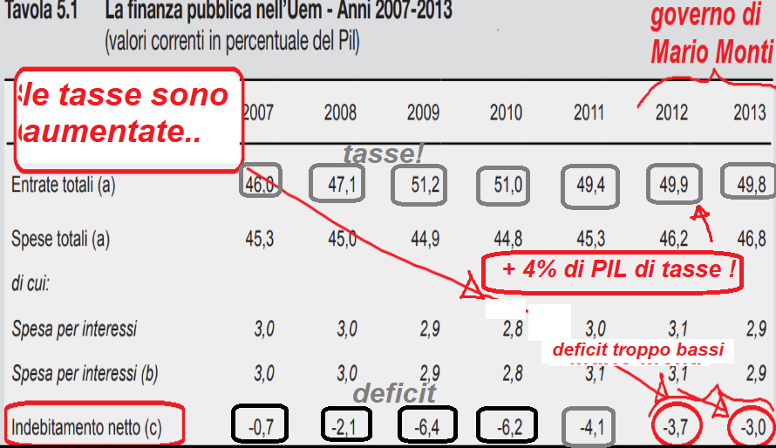
le tasse sono aumentate del 4% del PIL perchè i deficit erano troppo bassi

Slide 5
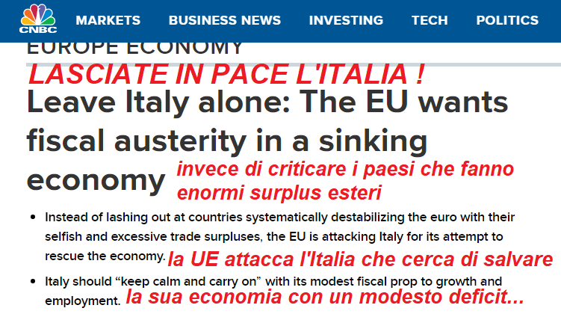
in America lo trovano un deficit normale….
madds

Slide 6
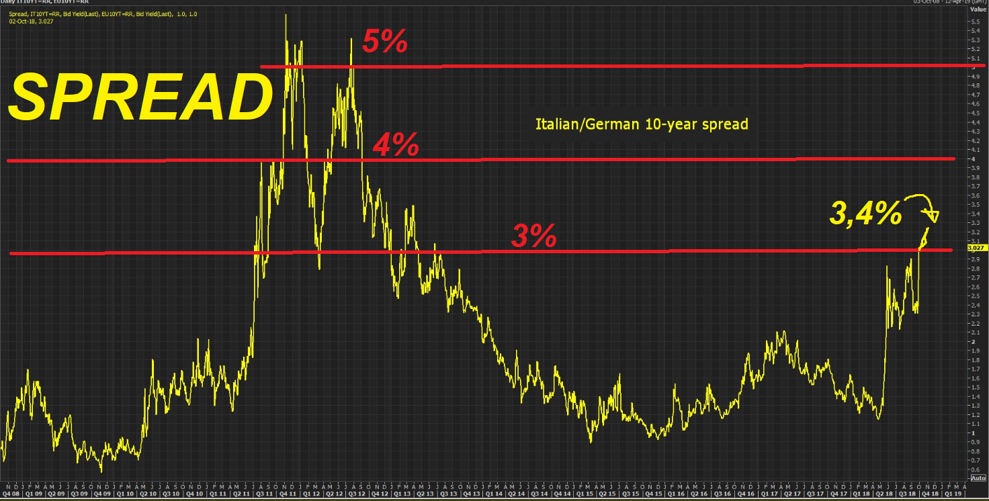
MA LO SPREAD è a 330 punti!
sta arrivando ai livelli del 2012
quando con Berlusconi era schizzata a 400 e poi quasi 500 punti !

Slide 7
parliamo di lo Spread di 300 punti e
di 2,4% invece del 1,8% di Deficit
mentre l’economia si disintegra lentamente

Slide 8
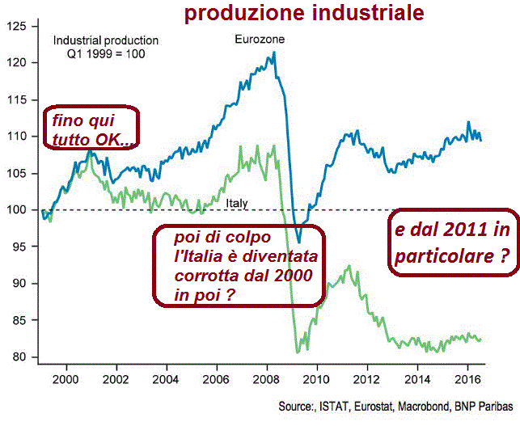
Con l’Euro l’Italia ha perso il 20% della sua produzione industriale

Slide 9
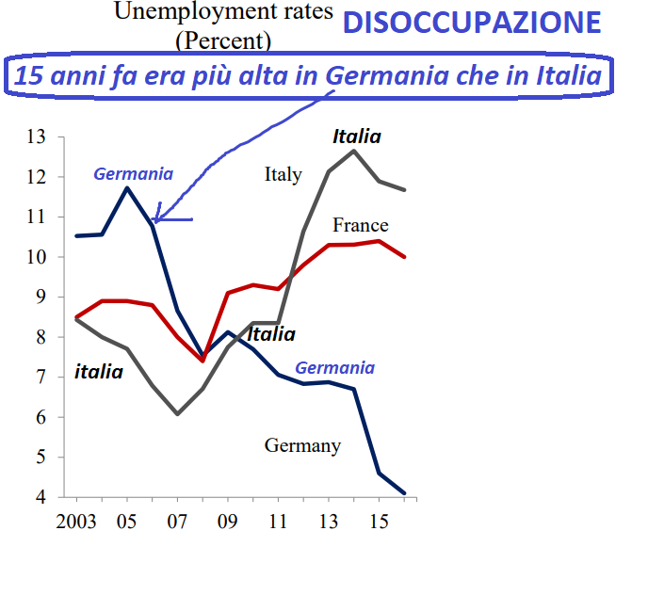
fino al 2008 la disoccupazione era più bassa in in Italia che in Germania

Slide 10
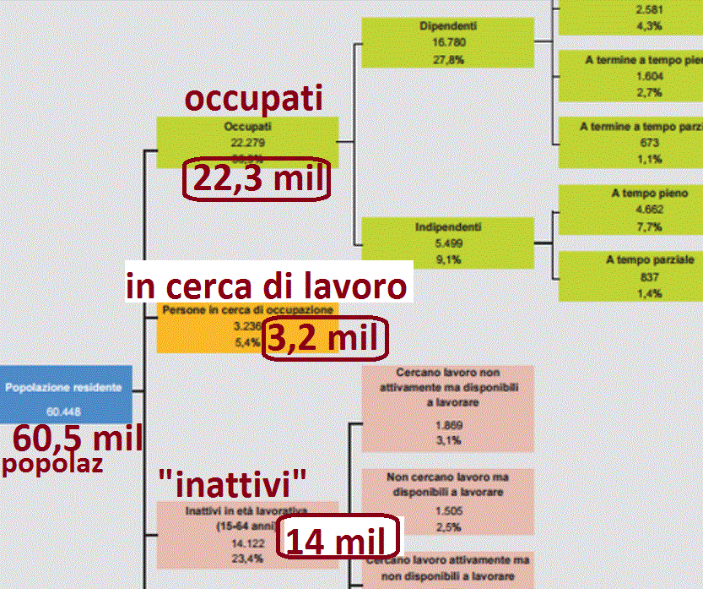
in Italia milioni di persone che potrebbero lavorare non hanno lavoro

Slide 11
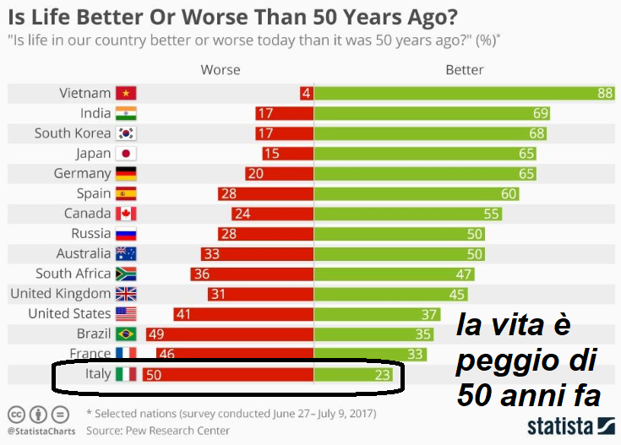
siamo i più pessimisti al mondo….

Slide 12
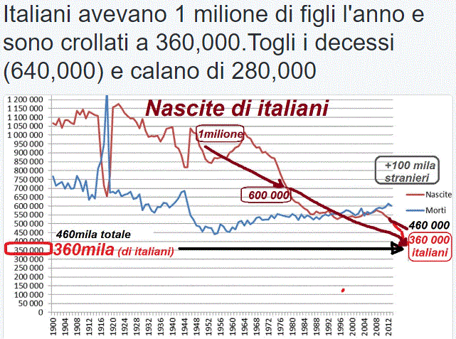
il risultato è il crollo demografico

Slide 13
E’ un problema di mancanza di domanda interna, di scarsità di denaro
perchè le banche hanno tagliato 150 miliardi di credito e
l’austerità ha aumentato le tasse di un 4% del PIL (circa 50 miliardi)

Slide 14
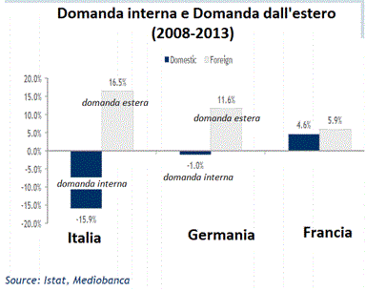
è un problema di DOMANDA interna
(come mostra una slide di Gutgeld per Renzi !)

Slide 15
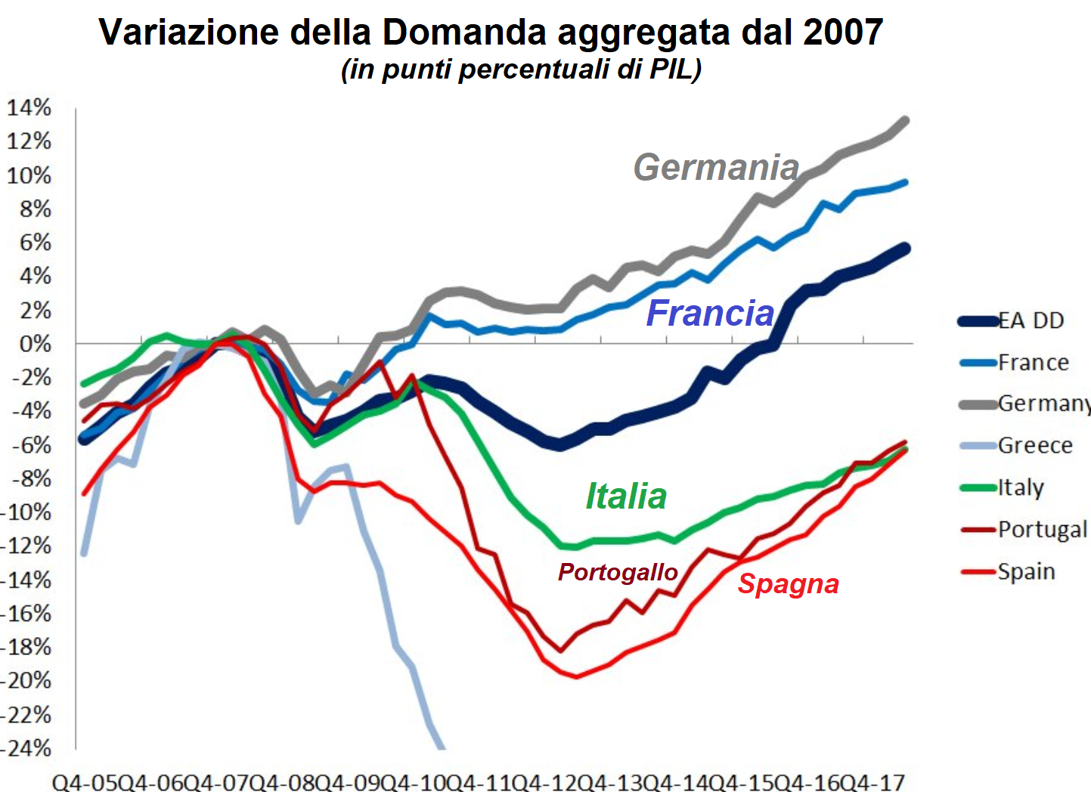
la “Domanda aggregata”, cioè la spesa, è collassata dopo il 2008 nel sud-europa

Slide 16
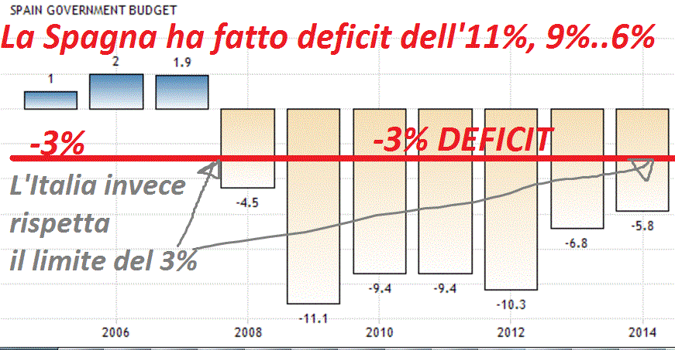
la Spagna ha fatto meglio dell’Italia ? Certo, con Deficit del 9% l’anno...

Slide 17
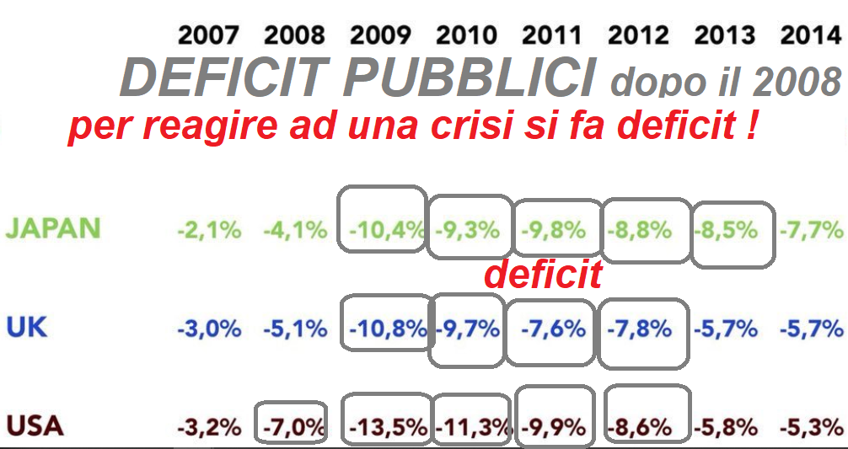
nei momenti di crisi si aumentano i deficit pubblici, anche al 10% del PIL ....

Slide 18
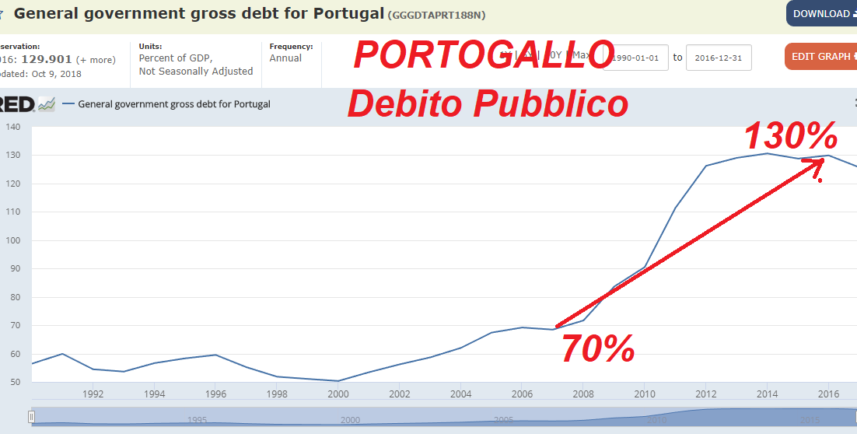
Il Portogallo ha fatto meglio dell’Italia ? ha raddoppiato il debito pubblico in sette anni

Slide 19
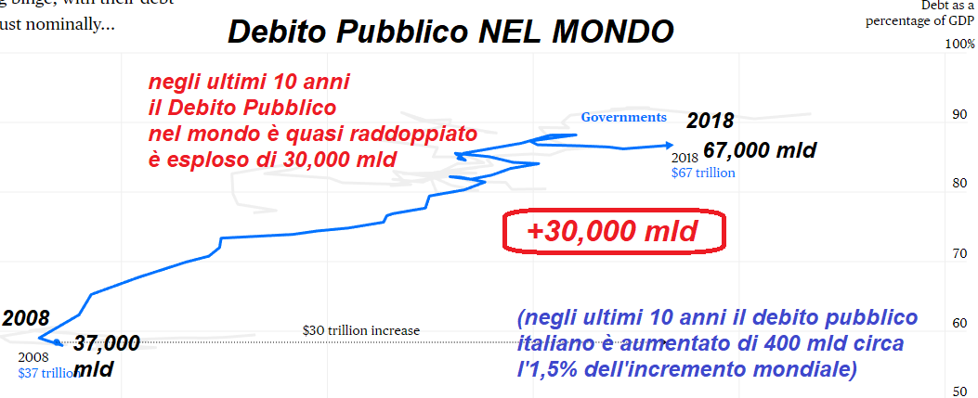
negli ultimi 10 anni nel mondo il debito pubblico è esploso di 30,000 mld, il nostro di 400 mld

Slide 20
Ma le regole della UE
penalizzano solo l’Italia
che ha sempre surplus di bilancio prima degli interessi
e ha meno debito privato

Slide 21
contrariamente ad un pregiudizio diffuso, l’Italia è stata un paese frugale, in surplus di bilancio da 25 anni ex-interessi
lo scrivono su “Die Welt” in Germania

Slide 22
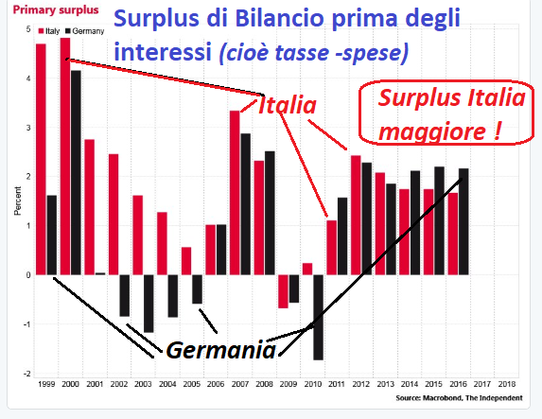
Lo Stato italiano da 25 anni è un SURPLUS prima degli interessi

Slide 23
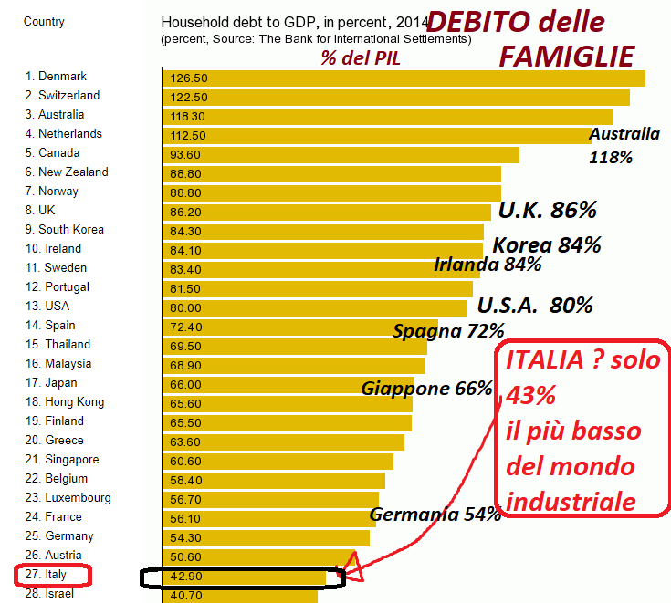
le famiglie italiane sono le meno indebitate del mondo….

Slide 24
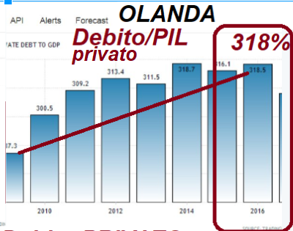
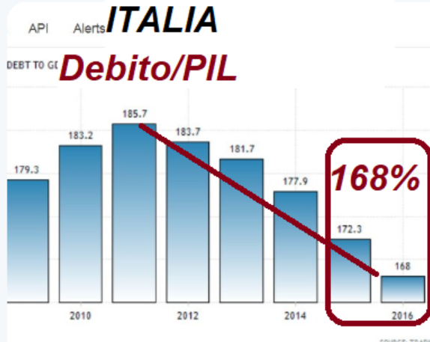
IL DEBITO PRIVATO E’ MOLTO MAGGIORE DI QUELLO PUBBLICO
e l’Italia è
la meno indebitata

Slide 25
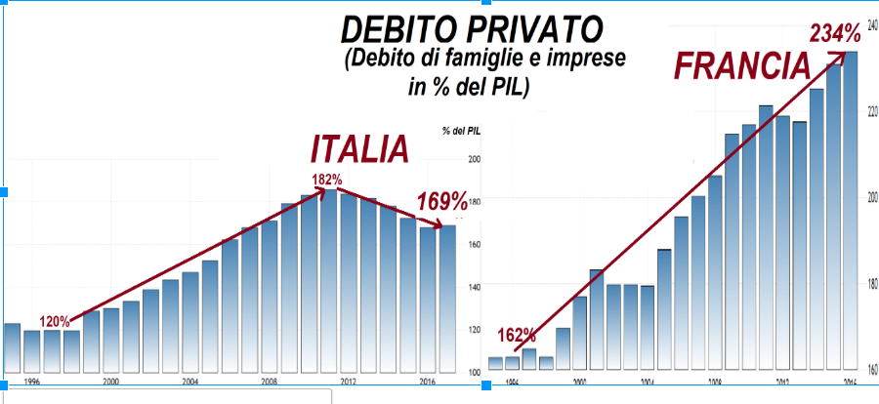
IL DEBITO PRIVATO in Francia è più alto di 65 punti di PIL che in Italia e aumenta

Slide 26
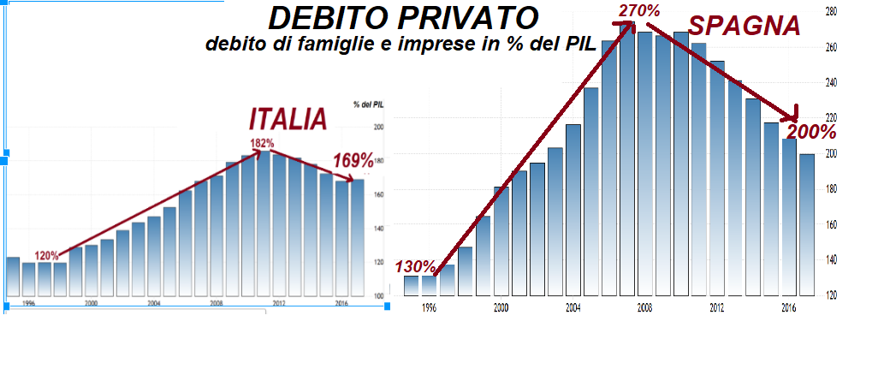
IL DEBITO PRIVATO in Spagna era esploso
anche adesso il 200% del PIL

Slide 27
nonostante la crisi
l’Italia è ancora
No. 2 per la produzione industriale
No. 1 per la ricchezza media delle famiglie

Slide 28
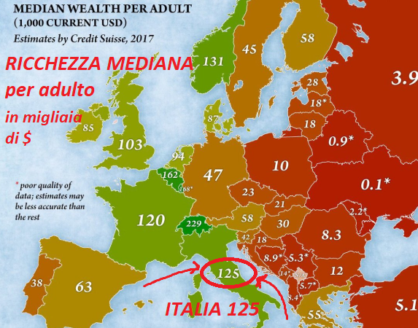
la ricchezza media in Italia è una delle più alte

Slide 29
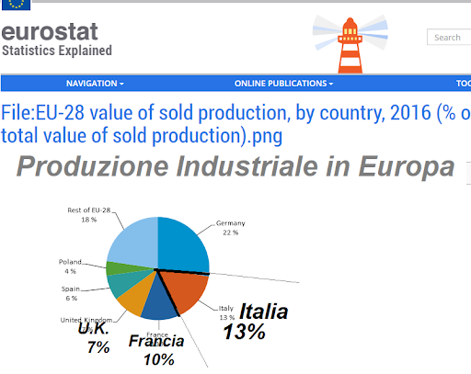

Slide 30
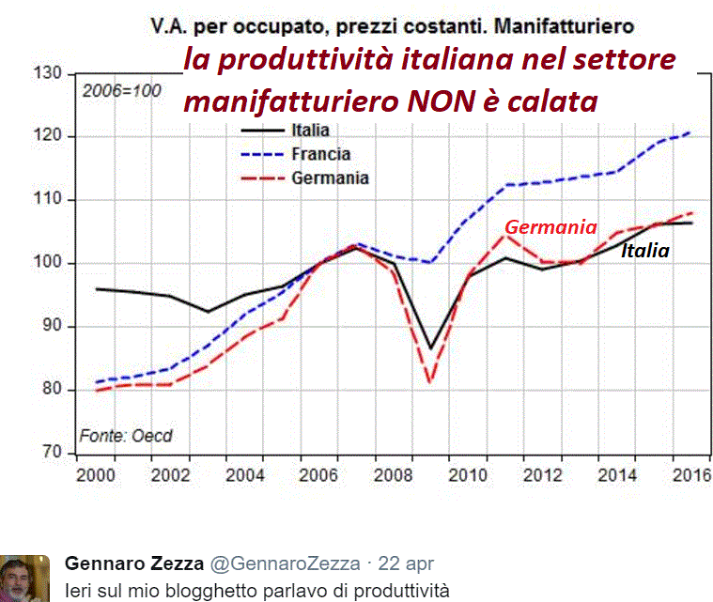
nel settore manifatturiero la produttività dal 2005 non è più calata rispetto alla Germania...

Slide 31
Perchè allora il debito pubblico italiano alto ?

Slide 32
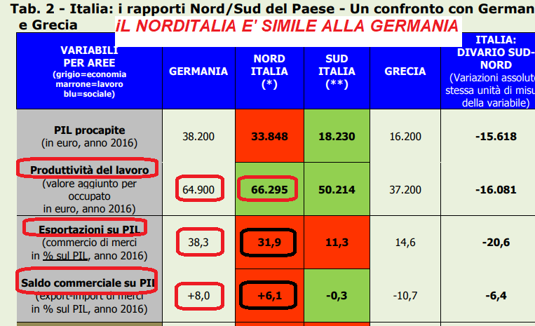
L’Italia è composta da 2 economie e ha fatto deficit per ridurre le differenze regionali

Slide 33
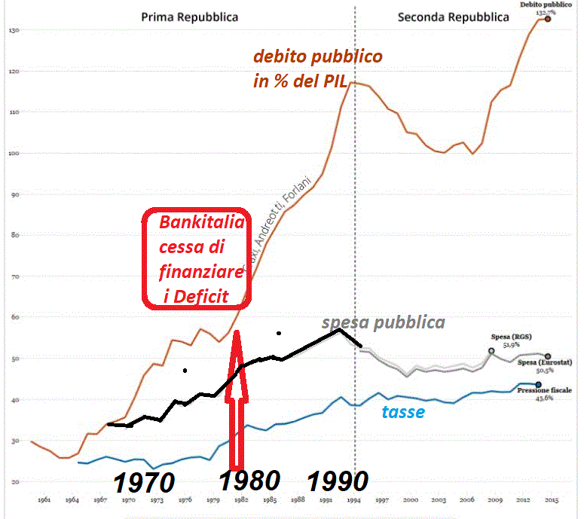
il Debito è dovuto agli interessi cumulati su deficit di 30 anni fa

Slide 34
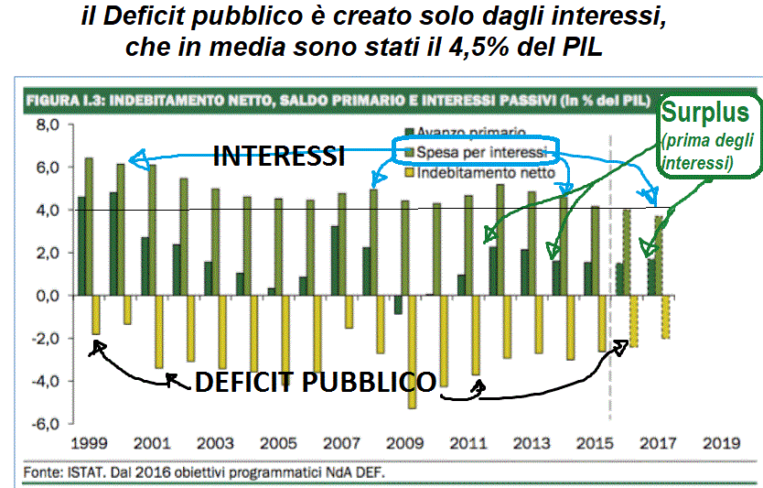
il Deficit attuale è creato dagli interessi

Slide 35
“STAMPARE MONETA” ?
Se non lo fa lo Stato lo fanno le Banche

Slide 36
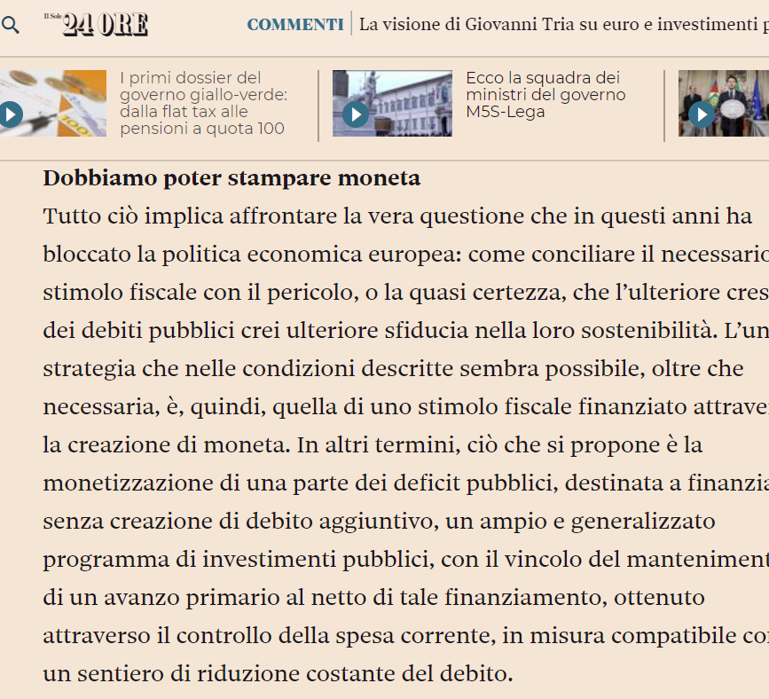
Giovanni Tria (3 anni fa) “Dobbiamo poter stampare moneta”
(il ministro dell’Economia, prof. Tria sul Sole 24 ore tre anni fa: ”...monetizzare parte del deficiti pubblici... )

Slide 37
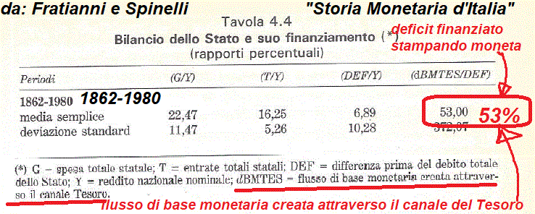
Prima degli anni ‘80 il Deficit pubblico veniva per metà monetizzato
madds

Slide 38
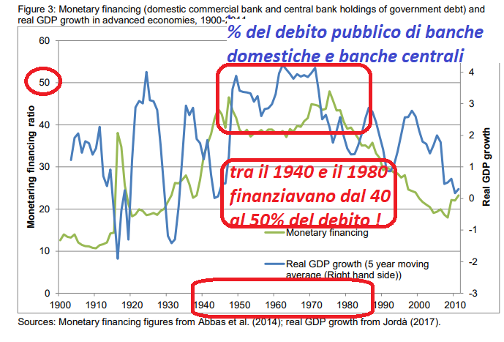
fino agli anni ‘80 il 40% del debito pubblico era detenuto da banche e banche centrali domestiche

Slide 39
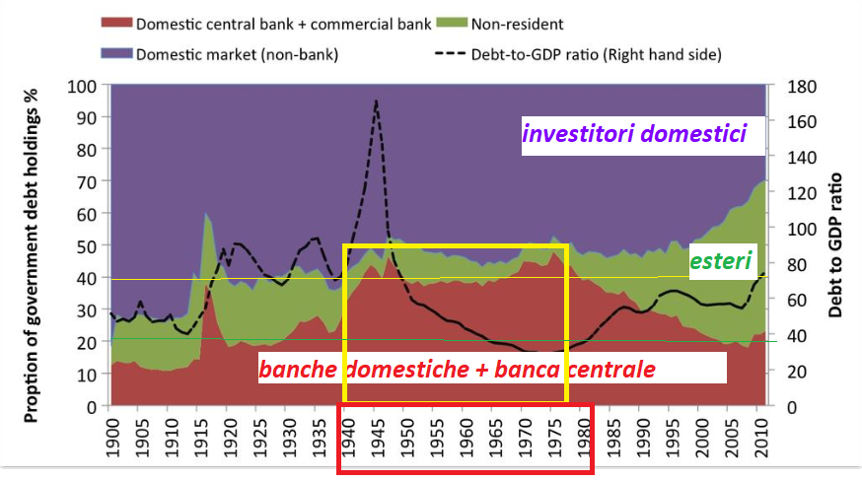
negli ultimi 30 anni invece gli investitori esteri hanno comprato il debito pubblico

Slide 40
con l’Euro il debito pubblico è passato dalle mani delle famiglie italiane a quelle dei mercati finanziari

Slide 41
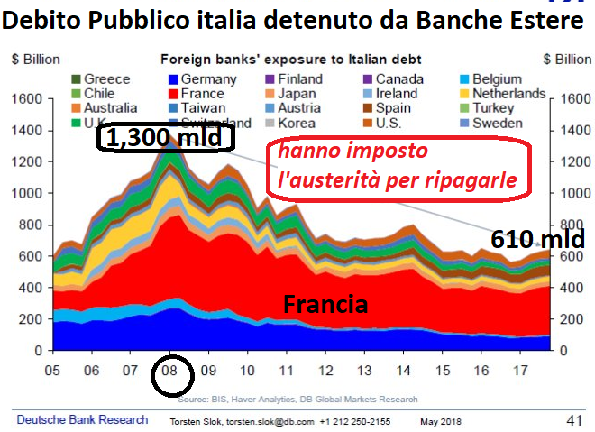
con l’Euro lo Stato italiano si è indebitato con le banche estere, specie francesi

Slide 42
nessun altro paese ha pagato tanti interessi all’estero

Slide 43
le Banche estere incassavano più di metà degli interessi sui Btp
con denaro che creano, (non con in risparmi dei francesi o inglesi…)

Slide 44
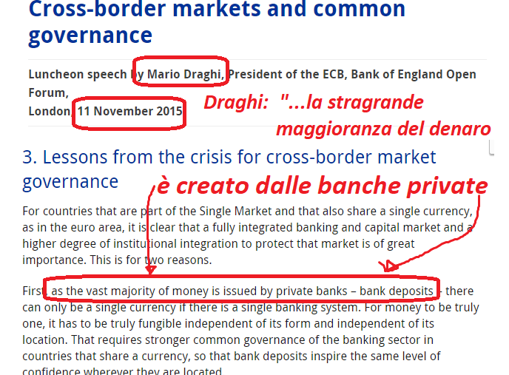
nel sistema monetario attuale il denaro che circola viene creato quasi tutto dalle Banche
Come spiega anche Draghi “majority of money is isssued by private banks…”

Slide 45
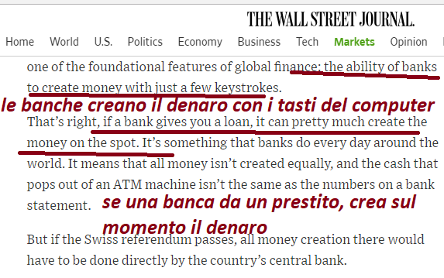
“...quando la banca da un prestito crea il denaro in quel momento… il contante del bancomat è denaro diverso dal saldo del conto in banca….”

Slide 46
quando dopo il 2008 le banche sono andate in crisi nel mondo
le Banche Centrali hanno stampato migliaia di miliardi

Slide 47
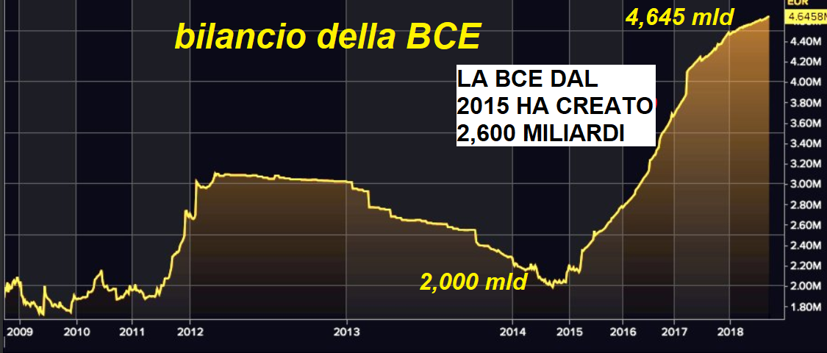
Le Banche Centrali hanno “stampato moneta” comprando migliaia di miliardi di debito, anche nella UE

Slide 48
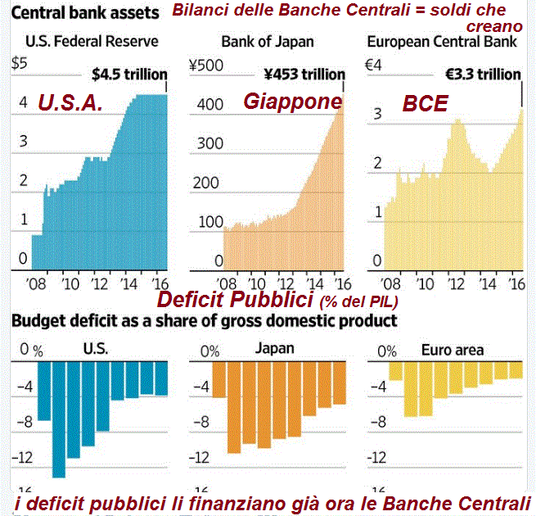
di fatto dal 2009
le Banche Centrali
hanno finanziato
i deficit pubblici

Slide 49
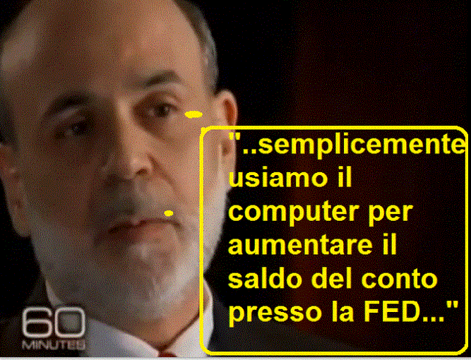
le Banche Centrali infatti creano denaro quando comprano titoli e non costa a loro niente

Slide 51
lo Spread oggi non è più
quello di una volta

Slide 52
il crollo del mercato italiano ? la Germania come bonds e azioni ha perso come noi nel 2018

Slide 53
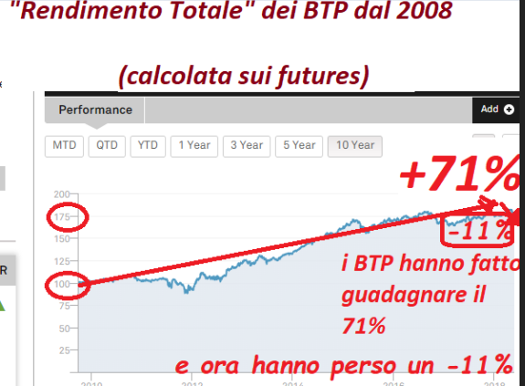
A dispetto dello Spread negli ultimi 10 anni i BTP sono stati fatti enormi guadagni
interessi + guadagni in conto capitale

Slide 54
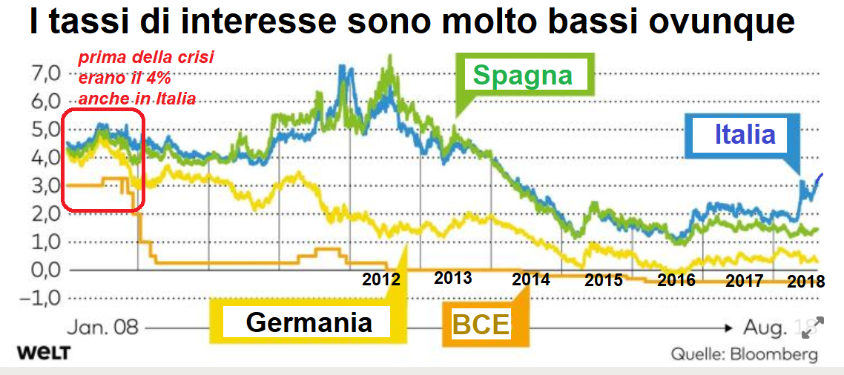
la Spread (differenza con la Germania) è alta ora perchè i tassi in Germania sono bassi !

Slide 55
L’impatto di altri 100 punti di spread sul capitale delle banche è solo di ridurne il capitale da 12,5% a 11,8%.
madds

Slide 56
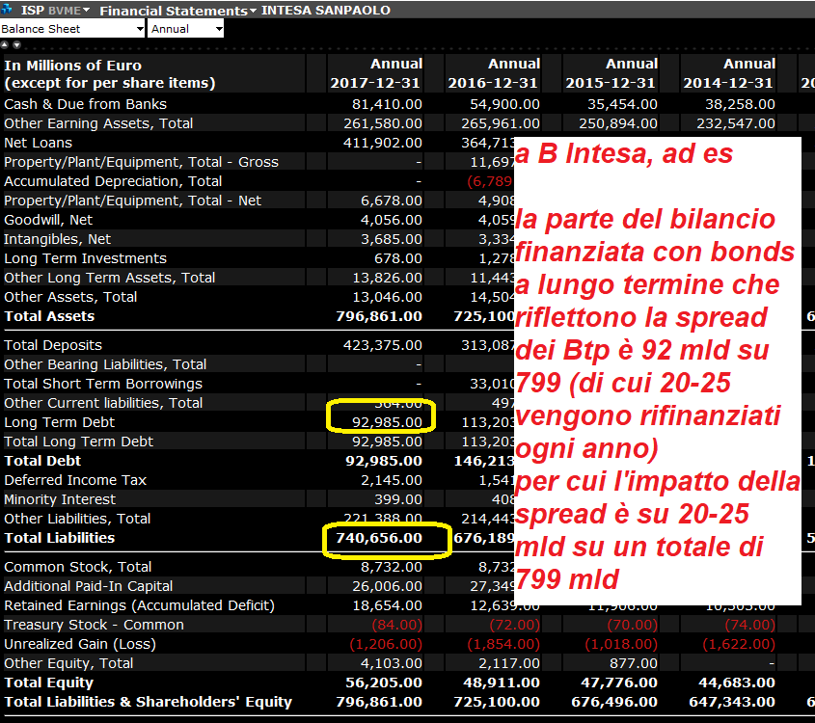
Perchè % del passivo del bilancio delle banche italiane fatta di bonds legati alla spread è minima
su 800 mld a bilancio B INTESA rffinanzia bonds a lungo termine nel 2019 per 25 mld

Slide 57
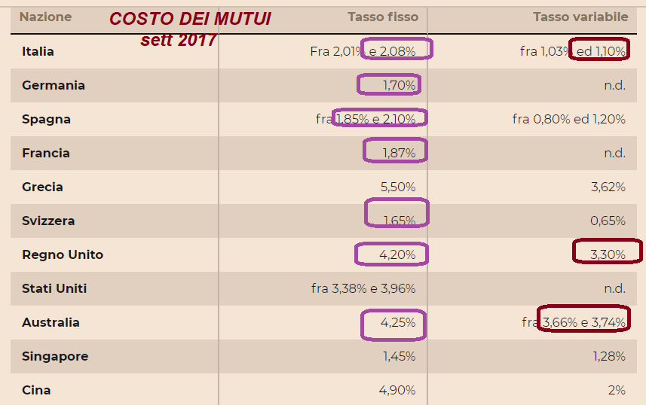
la Spread fa salire i mutui ? In Italia costano il 2%, fuori dall’europa tra il 3 e il 4% ....

Slide 58
ANNULLARE
IL DEBITO PUBBLICO COMPRATO
DALLE BANCHE CENTRALI

Slide 59
prof Perotti, (ex advisor di Renzi)
“cancellare il debito comprato dalla Banca Centrale è come una partita di giro…”

Slide 60
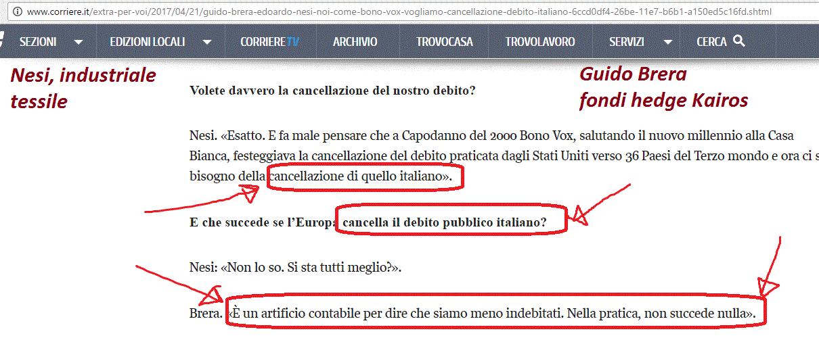
Anche Guido Brera, uno degli italiani più importanti in finanza (fondi hedge Kairos) concorda che non succederebbe nulla

Slide 61
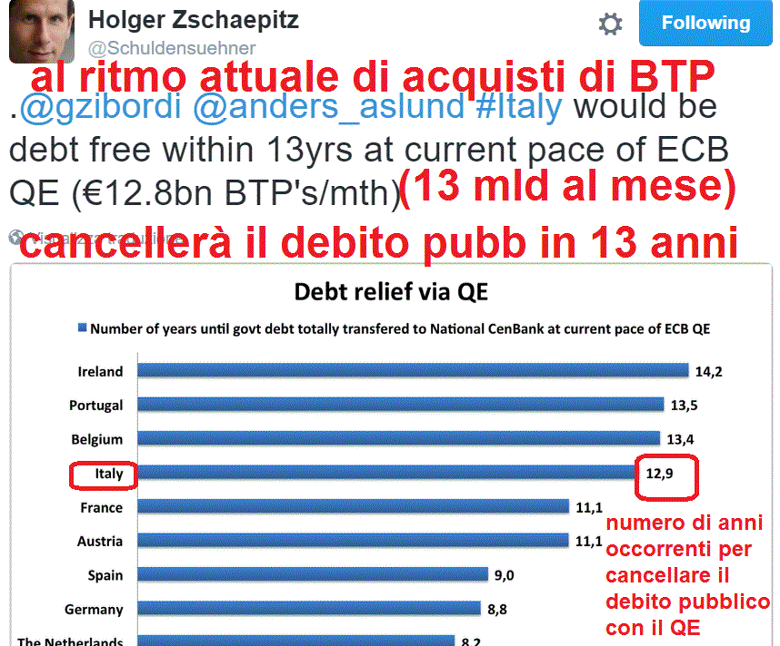
editor di Die Welt: “la BCE potrebbe continuare a stampare euro per ricomprare BTP e cancellarli
come riconosce ad es anche l’editor di economia di Die Welt in questa discussione su twitter...

Slide 62
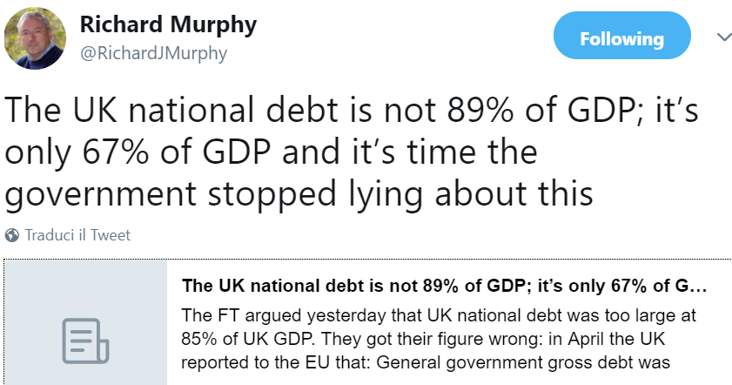
il consigliere economico di Corbyn, Richard Murphy, dice che il debito pubblico vero è al netto di quello comprato dalla Bank of England

Slide 63
i prof di economia non vogliono sentire parlare del GIAPPONE

Slide 64
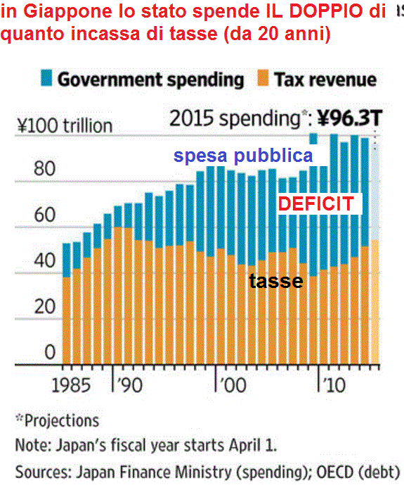
lo Stato spende il doppio di quanto tassa

Slide 65
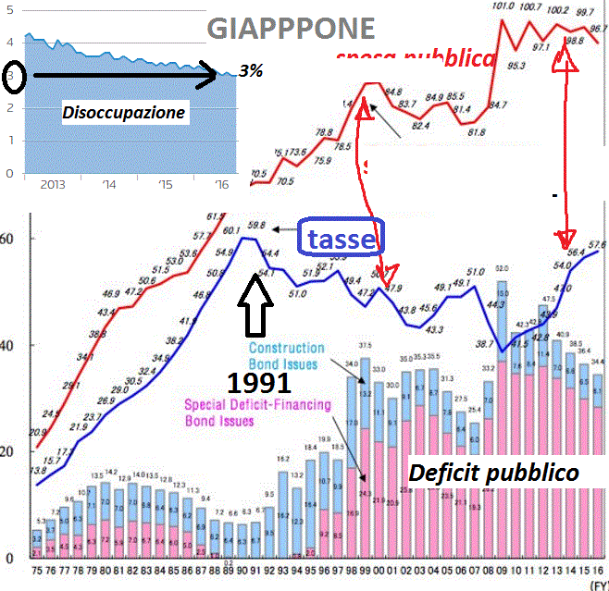
il Giappone non aumenta le tasse dal 1991….

Slide 66
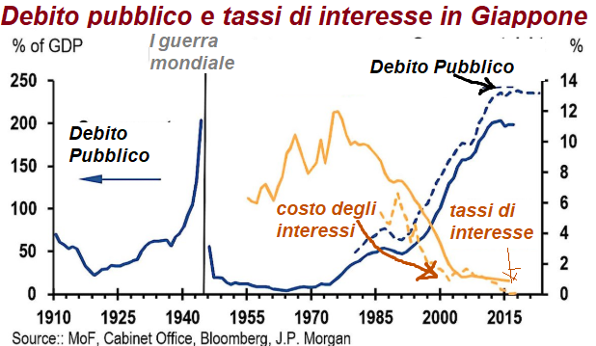
PIU’ IL DEBITO AUMENTA E MENO PAGHI !
(In Giappone)

Slide 67
la Spread (differenza con la Germania) è alta ora perchè i tassi in Germania sono bassi !

Slide 68
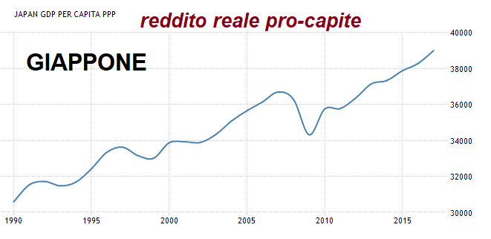
e tutto questo debito pubblico ha aiutato la crescita

Slide 69
STIAMO ANDANDO IN RECESSIONE
la congiuntura è negativa e il mondo economico è pessimista e non ha fiducia

Slide 70
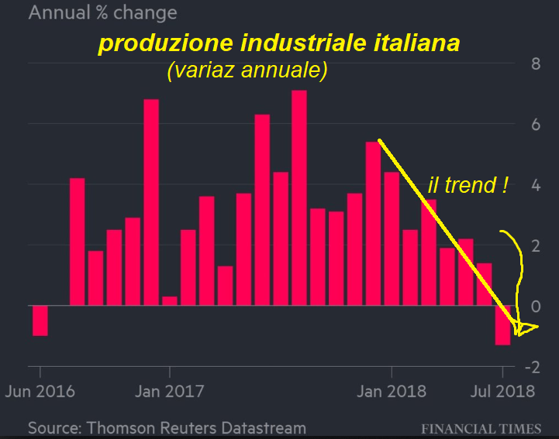
tutti gli indicatori economici italiani sono negativi (occupazione, produzione..)

Slide 71
gli indicatori sull’attività e le aspettative delle imprese italiane indicano recessione in arrivo (sotto 50)

Slide 72
le aspettative delle imprese sulla situazione economica e le prospettive è peggiorato

Slide 73
Da aprile il credito a famiglie e imprese è stato tagliato da 2,380 a 2,300 miliardi

Slide 74
Come può però lo Stato italiano tornare a emettere moneta, senza la Lira ?
con una
Moneta Parallela, una “moneta fiscale” (emettendo crediti fiscali trasferibili)

Slide 75
il M5S ha parlato di introdurre una moneta fiscale

Slide 76
la Lega parla di moneta parallela tramite l’introduzione di “miniBot” a tasso di interesse zero, ma con cui puoi pagare le tasse

Slide 77
L’ufficio studi Mediobanca ha scritto un report in cui concordava su 40 mld di crediti fiscali

Slide 78
in due libri e centinaia di articoli online e su giornali è stata discussa l’introduzione di una moneta parallela fiscale
cioè tramite l’emissione di crediti (agevolazioni) fiscali trasferibili a imprese e famiglie

Slide 79
I prof. Amato, Fantacci e Zezza hanno formulato una proposta di Moneta Fiscale simile alla nostra

Slide 80
la Confindustria tedesca medie imprese ha discusso la moneta fiscale parallela in un suo convegno

Slide 81
la Confindustria tedesca stessa nel 2012 studiava una moneta fiscale per i paesi del sud europa
nel 2012 a Berlino
20 economisti presentano 32 studi sulla moneta parallela

